Slide 1
Error estadístico
Prof: Cristian Romanque

Slide 2
Precisión y Exactitud
En la vida cotidiana estos términos suelen usarse indistintamente, sin embargo en el lenguaje científico se hace una clara diferencia entre ambos.
La precisión es una medida de la concordancia de mediciones individuales entre sí.
La exactitud es el grado de concordancia entre el valor verdadero y el experimental. Un aparato es exacto si las medidas realizadas con él son todas muy próximas al valor "verdadero" de la cantidad medida.
En el Laboratorio es frecuente hacer varias veces una medida para asegurarse de su precisión, (para descartar errores en la operación), sin embargo, las mediciones precisas pueden ser inexactas. Por ejemplo si una balanza está mal calibrada, las masas medidas serán consistentemente demasiado altas o demasiado bajas. Serán inexactas aunque sean precisas.

Slide 3
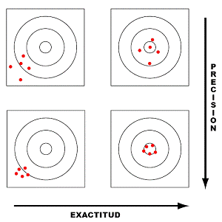
Precisión y Exactitud

Slide 4
Conocer el valor real, exacto, de una magnitud física es un problema totalmente utópico. Podemos aproximarnos a él, pero nunca podremos saber si realmente es dicho valor, pues los instrumentos de medida, así como los sentidos del observador, tienen un límite de sensibilidad.
Aparte de que no podemos tener la garantía de que nuestro sistema de medida no perturbe el valor real. Con todas estas consideraciones parece lógico que en Física no se hable nunca del valor exacto de una magnitud, sino del valor "más probable" de ella.
Cuando en un proceso de medición se han tomado las precauciones para eliminar los errores sistemáticos, la repetición de las medidas es el arma para luchar contra los errores aleatorios y el análisis e interpretación de esta medición es a través de los métodos estadísticos

Slide 5
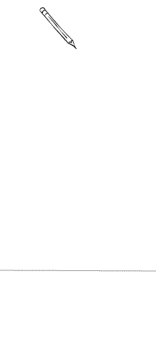
Ejemplo:
En un experimento se mide el tiempo (t) que demora en caer un objeto desde una altura de 10 m. La experiencia se repite 10 veces obteniéndose los siguientes resultados:
¿Cuál es el valor más probable de t?
¿Cuál es el error en la determinación experimental de t?
t [s] | 1,4 | 1,3 | 1,4 | 1,2 | 1,5 | 1,4 | 1,1 | 1,5 | 1,3 | 1,4

Slide 6
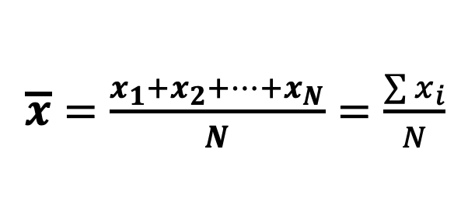
Valor más probable y Desviación estandar
Si repetimos varias veces (N veces ) una medición (x) es muy posible que se obtengan diferentes valores de ella. En este caso se acostumbra a considerar como valor más probable el "valor medio”(promedio) que se define como:
$\overline{x}=\frac{x_{1}+x_{2}+…+x_{N}}{N}=\frac{\sum{x_{i}}}{N}$
Entonces, el valor mas probable de t es el promedio de las mediciones:

Slide 7
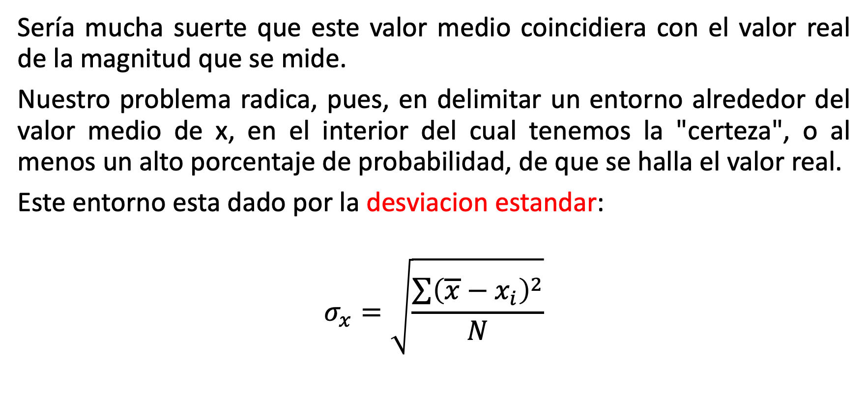
Sería mucha suerte que este valor medio coincidiera con el valor real de la magnitud que se mide.
Nuestro problema radica, pues, en delimitar un entorno alrededor del valor medio de x, en el interior del cual tenemos la "certeza", o al menos un alto porcentaje de probabilidad, de que se halla el valor real.
Este entorno esta dado por la desviacion estandar:
$$σ_{x}=\sqrt{\frac{\sum{{\left(\overline{x}−x_{i}\right)}^{2}}}{N}}$$

Slide 8
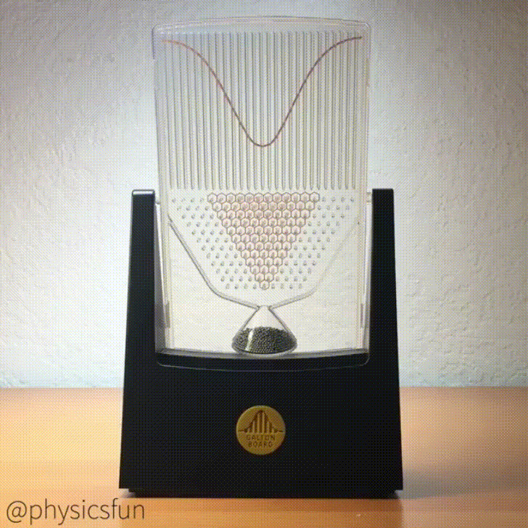
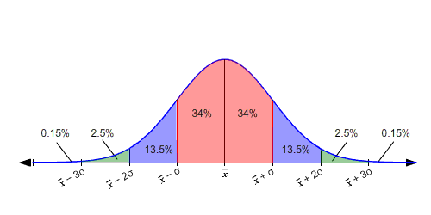

Distribución normal
Promedio
Valor más probable
Desviación estándar

Slide 9
Por lo tanto, el error en la determinación experimental de t es la desviación estándar del conjunto de mediciones:
t (s) | 1,4 | 1,3 | 1,4 | 1,2 | 1,5 | 1,4 | 1,1 | 1,5 | 1,3 | 1,4

Slide 10
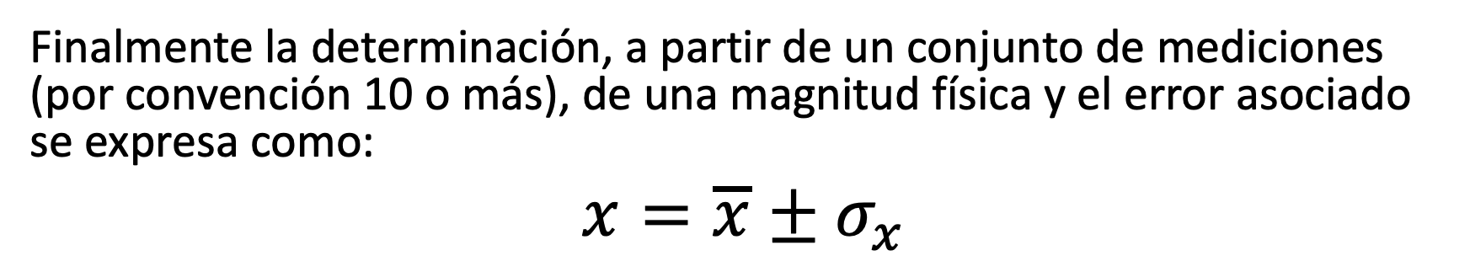
Finalmente la determinación, a partir de un conjunto de mediciones (por convención 10 o más), de una magnitud física y el error asociado se expresa como:
$x=\overline{x}±σ_{x}$

Slide 11
Actividad
Determine el promedio y la desviación estándar para el siguiente conjunto
de mediciones de la masa de una moneda
      m₁= 5,2 g
      m₂= 5,2 g
      m₃= 5,3 g
      m₄= 5,4 g
      m₅= 5,7 g
      m₆= 5,5 g
      m₇= 5,9 g
      m₈= 5,6 g
      m₉= 5,0 g
      m₁₀= 5,3 g

